Slide 1
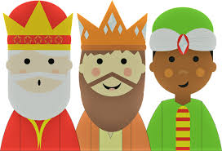
DOZVUKY VÁNOC, TŘI KRÁLOVÉ 3.-7.1.2022

Slide 2
Klíčové kompetence
mít povědomí o tom, kdo byli Tři králové, jejich příběh a jména

Slide 3
Činnosti, které jsme dělali v průběhu týdne:
povídání, co dělaly děti přes Vánoce, co dostaly od Ježíška pod stromeček
začínáme se učit měsíce v roce
vytleskávání slabik svého jména+počet slabik
seřazování obrázků Tři králů podle čísel 1-4
povídání příběhu Tří králů – zpětná vazba dětí – kdy chodí a jak se jmenují
zpětná vazba dětí na příběh
nabídka tématických omalovánek

Slide 4
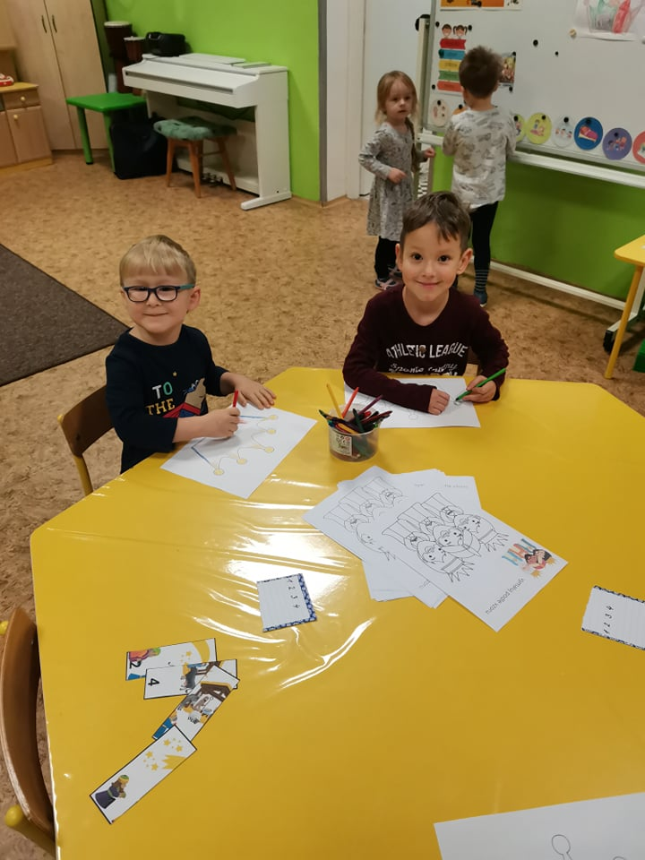
Vybarvujeme tématické omalovánky.

Slide 5
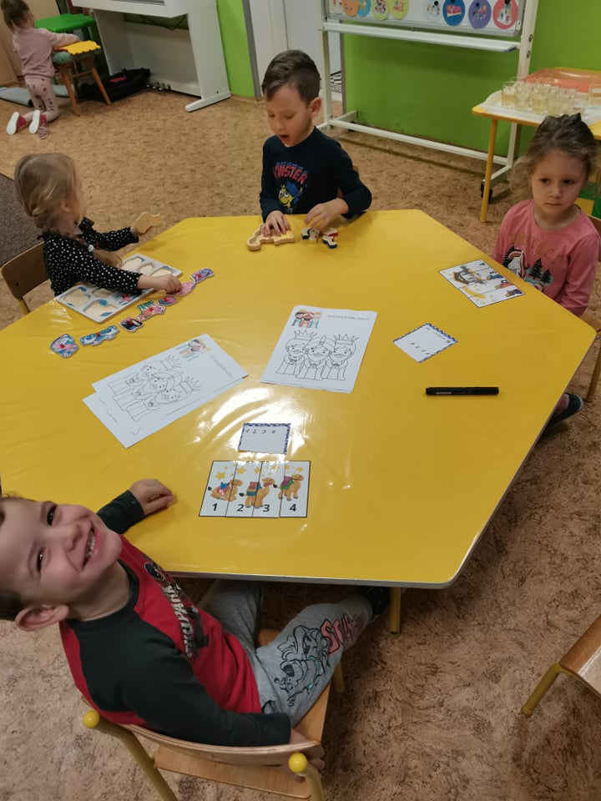
Skládání obrázku.

Slide 6
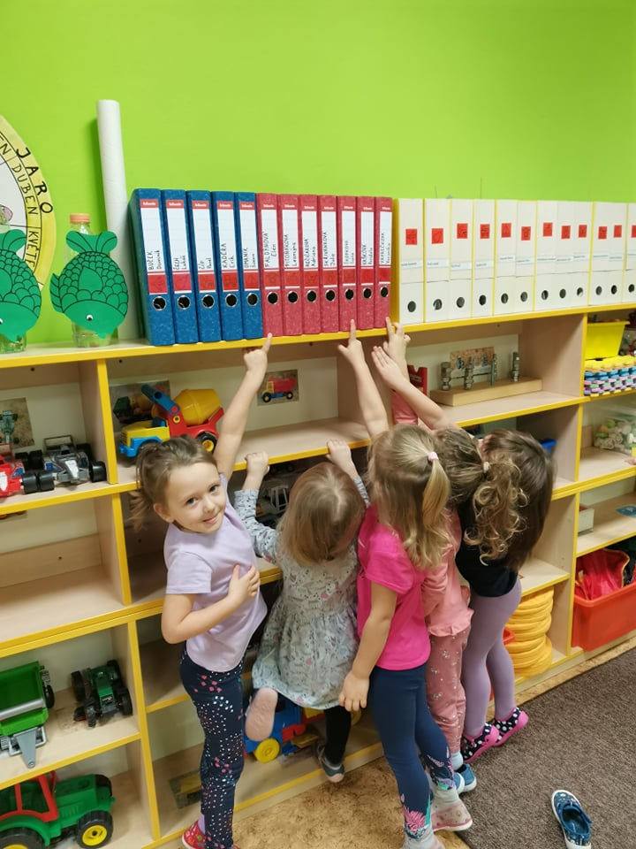

Slide 7
Zpíváme si:
12 měsíců
My tři králové
Sněží, sněží

Slide 8
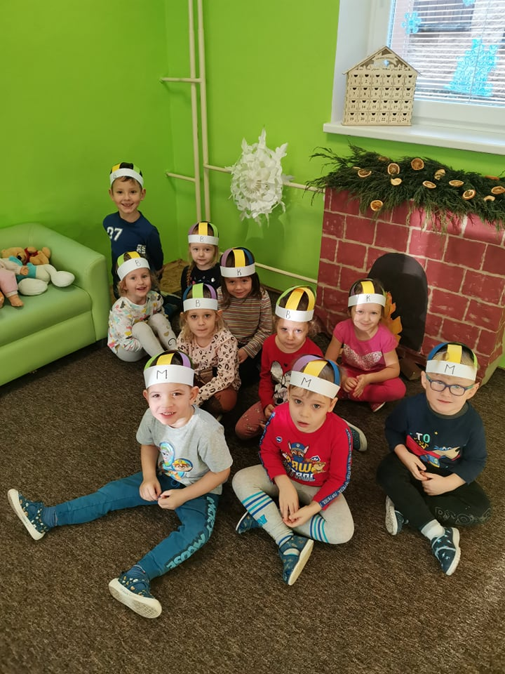
Děti si vyrobily korunu Tří králů ☺

